Slide 1
Věrnost za věrnost? –
Československo-jugoslávské vztahy v kontextu mezinárodních vztahů ve střední a jihovýchodní Evropě mezi dvěma světovými válkami
Mgr. Jana Škerlová, Ph. D.
Historický ústav Akademie věd ČR, v. v. i.,
pobočka Brno

Slide 2
Československo-jugoslávské vztahy po vyhlášení diktatury
Oficiálně vztahy nadále prezentovány jako velmi dobré a přátelské, ale ve skutečností napětí a přecitlivělost jugoslávské strany na jakékoliv (i jenom domnělé) náznaky kritiky
Příkladem tzv. Kubova aféra
folklorista Ludvík Kuba vydal na jaře 1929 14. svazek svého opusu Slovanstvo ve svých zpěvech pod názvem Makedonské písně
Ostrá reakce Bělehradu kvůli názvu „Makedonie“ a také kvůli finanční podpoře od TGM
Naopak v Bulharsku pochvalné recenze a vyznamenání pro Kubu
Vše nakonec urovnáno čs. ministerstvem zahraniční, ale Kuba několik let nesměl do Jugoslávie

Slide 3

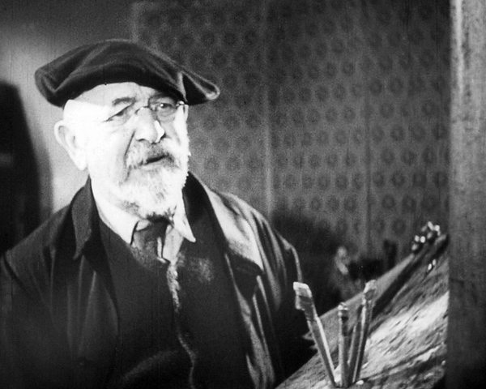
Malíř Ludvík Kuba
Písně makedonské (1929)

Slide 4
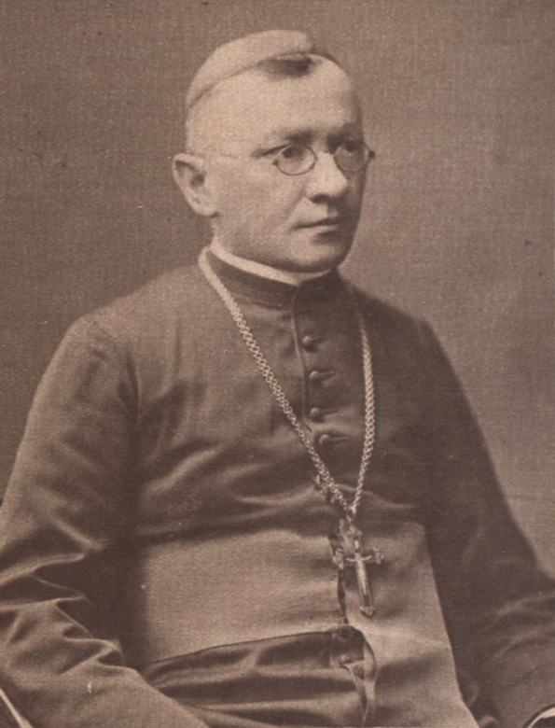
Léto 1929 – společný sjezd Československo-jugoslávské ligy a Jugoslavensko-čehoslovačke lige v Sarajevu
Návrhy na prohloubení spolupráce, za její pilíř označena Malá dohoda
Září 1929 – svatováclavské oslavy v Praze za účasti jihoslovanské delegace v čele se záhřebským arcibiskupem Antunem Bauerem – zájezd organizován jugoslávským Orlem, záštitu převzal král Alexandr
Chorvati se cestou zastavili v Trnavě, kde se účastnili slavnostního odhalení pamětní desky Juraji Haulíkovi – 1. záhřebskému arcibiskupovi (od roku 1852) – vřelé přivítání od Slováků
zdůrazňována vzájemná historická pouta mezi Chorvaty a Slováky, společný boj proti Maďarům a maďarizaci a také velké osobnosti slovenského původu, které podobně jako Haulík působily v chorvatských zemích a přispěly k rozvoji tamního politického, kulturního i církevního života
Arcibiskup Bauer

Slide 5
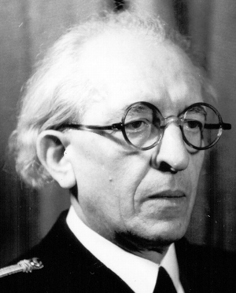
V ČSR v průběhu roku 1929 tzv. Tukova aféra – slovenský poslanec za HSĽS Vojtech Tuka souzen za vlastizradu – usvědčen ze špionáže ve prospěch Maďarska, odsouzen k 15 letům vězení
HSĽS na protest vystoupila z vlády – předčasné volby
Proces bedlivě sledován i v Jugoslávii – katolický chorvatský tisk velmi kritický vůči čs. justici, psal o justiční vraždě, z vládních míst upozornění Centrální tiskové kanceláři, aby dohlédla na psaní tisku
V Jugoslávii sledovali čs. volby a povolební vyjednávání – zaujal úspěch soc. demokracie – interpretován jako posun doleva
Zásadní pro Jugoslávii byl fakt, že Edvard Beneš si i po volbách udržel post ministra zahraničí
Vojtech Tuka

Slide 6
Září 1929 – post vyslance v Jugoslávii opustil Jan Šeba – zvolen poslancem
Průtahy s obsazením postu vyslance v Jugoslávii – hodně zájemců, velká důležitost
Až v červnu 1930 přišel do Jugoslávie Robert Flieder
V Praze v letech 1926–1929 Branko Lazarević
1929 nový jugoslávský vyslanec – Budislav Grgur Andjelivnović – jeho mise nebyla příliš úspěšná a na jaře 1930 byl přeložen do Vídně
Léto 1929 – zprávy o plánovaném atentátu na jugoslávského vyslance v Praze – nepotvrdily se
Dalšími vyslanci Jugoslávie v Praze krátce generál Petar Pešić a Slovinec Albert Kramer
Opatrnost Prahy při udělování nejvyšších československých řádů Jugoslávců m– zamini nechtělo, aby to vypadalo, že legitimizují jugoslávský režim

Slide 7
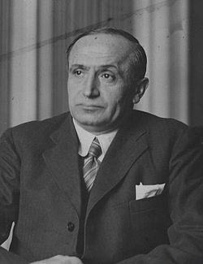
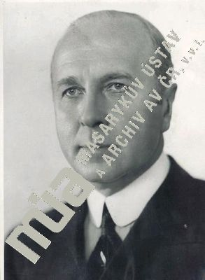
Branko Lazarević – jugoslávský vyslanec v Praze 1926–1929
Robert Flieder – československý vyslanec v Jugoslávii 1930–1933.

Slide 8
Nástupní audience jugoslávského vyslance Andjelinoviće na Pražském hradě v březnu 1929

Slide 9
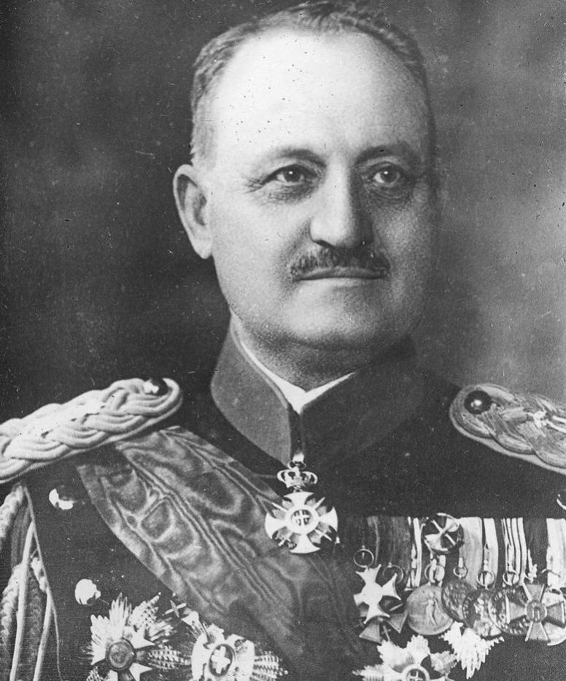
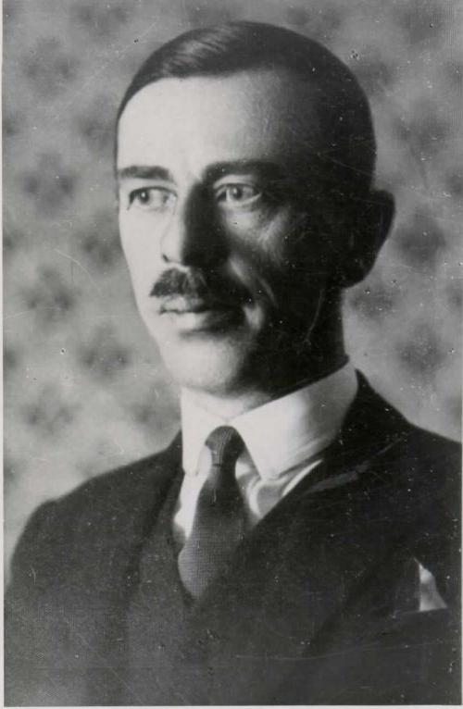
Petar Pešić – jugoslávský vyslanec v Praze v letech 1930 –1931
Albert Kramer – jugoslávský vyslanec v Praze v roce 1931

Slide 10
Začátkem roku 1930 v Jugoslávii i ČSR všeobecná očekávání, že diktatura bude ukončena oktrojováním nové ústavy, ale to se nestalo
optimismus ohledně změny režimu v Jugoslávii opadal v Praze,ale i v Jugoslávii samotné, nedošlo k uvolnění poměrů, ale režim naopak stále přitvrzoval
„Situace je méně pěkná, než jsme si ji představovali.“
Kamil Krofta na poradě přednostů oddělení MZV, květen 1930
Leden 1930 – Bělehrad navštívil známý československý publicista, generální sekretář národně demokratické strany a přítel Jihoslovanů František Hlaváček – setkal se s představiteli oficiální politiky (Živković, ministři Srškić, Korošec a další), také s bývalými politiky (vůdce demokratické strany Ljuba Davidović)
Udělal si celkem dobrý obrázek o aktuálních poměrech v Jugoslávii a po návratu vydal v Národních listech obsáhlý úvodník o situaci v Jugoslávii, který byl v ostrém kontrastu s tím, co psal o Jugoslávii před rokem
Následovala rozhořčená reakce bělehradské vlády i jugoslávského oficiózního tisku, naopak kladná reakce opozice
Snaha Národních listů napravit situaci – cesta šéfredaktora Antonína Pimpera a článek o Jugoslávii v pozitivním smyslu

Slide 11
„Nestranný pozorovatel musí doznati, že dnešní režim provedl mnoho dobrého: přivodil rozhodné zlepšení ve fungování správy, v morálce a úřadování státního úřednictva […] a také zlepšil stav státních financí zavedením pořádku a úsporami a vydal řadu velmi dobrých zákonů atd. […] Přesto však mnohé politické činy režimu nesetkaly se se sympatiemi v národě, ba odňaly mu mnoho počátečních sympatií, zvláště proto, že příliš byla potlačena svoboda tisku i jakýchkoliv projevů veřejného mínění, že režim i nejvážnější opatření zákonodárná, správní, hospodářská i politická – jako např. v poslední době utvoření bánovin – provedl bez jakéhokoliv kontaktu a připuštění poradního hlasu zástupců různých ideových směrů (které přece jen nemožno potlačiti a které zůstávají, i když politické strany byly rozpuštěny a formování politických stran vůbec zakázáno) a provedl to vše bez jakékoliv veřejné diskuze, pomocí které by snad mohl národ o oprávněnosti svých činů přesvědčovati. […] Že však veřejné mínění bylo naprosto vyloučeno z jakékoli i poradní spoluúčasti a spolupráce, to vzbudilo nespokojenost, která vzrůstá a rozšiřuje se i do vrstev lidových, hlavně od té doby, co nynější režim učinil řadu opatření, která jsou v rozporu s tradicionelním cítěním, jak tomu jest specielně s utvořením nových bánovin, nelítostně trhajícím historické územní jednotky, zakořeněné v srdcích lidu.“
Národní listy, 18. 1. 1930

Slide 12
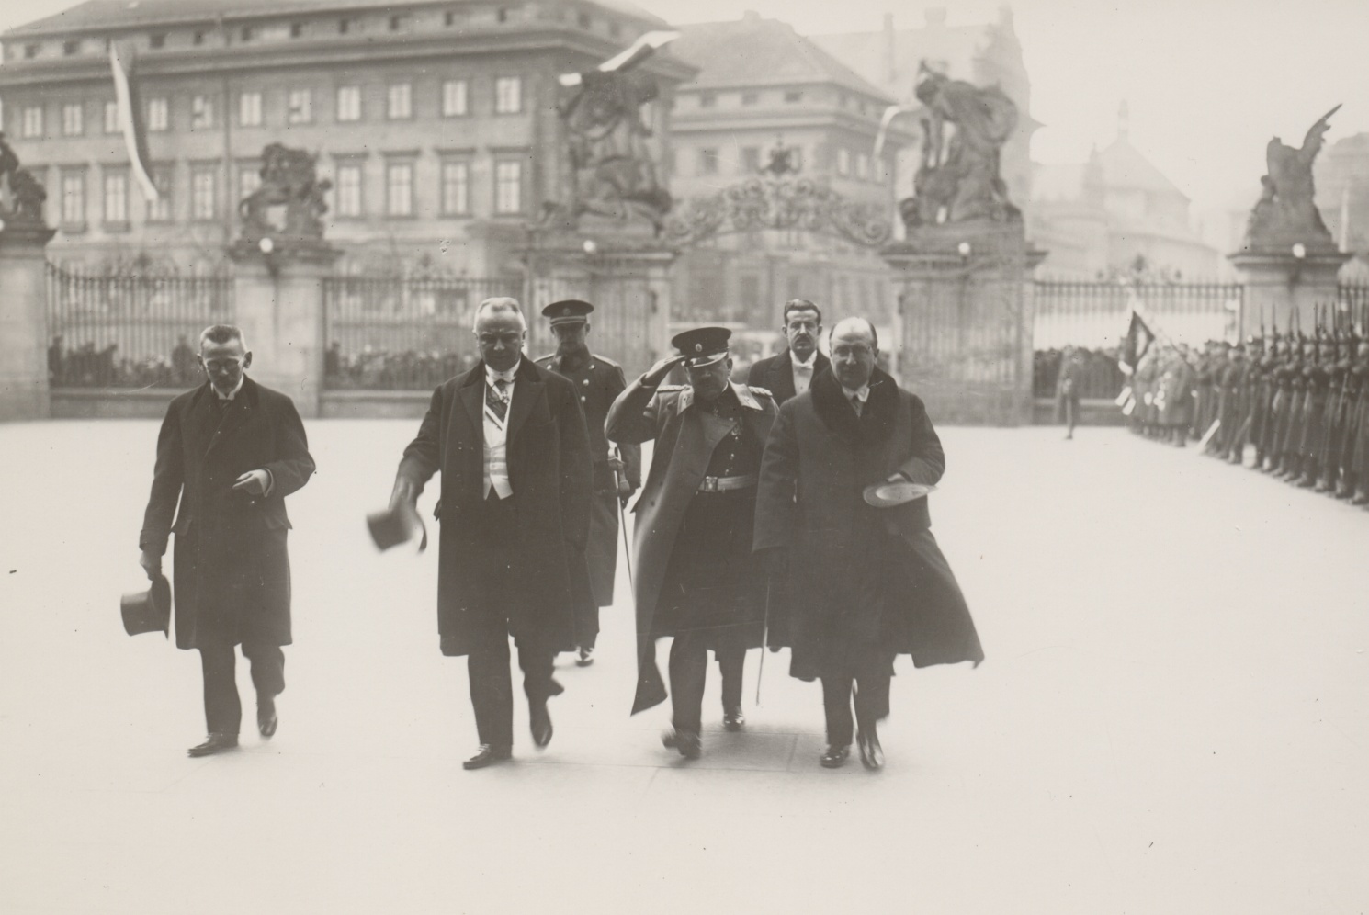
březen 1930 – oslavy Masarykova jubilea v ČSR i v Jugoslávii
Určitá rezervovanost oficiálních jugoslávských míst k oslavám, ale srdečnost nepolitických oslav, zvláště v Srbsku
Cenzura jugoslávského tisku píšícího o Masarykovi
Jugoslávská delegace pod vedením ministra Milana Srškiće a generála Vojislava Saviće přichází na Pražský hrad gratulovat T. G. M.

Slide 13
Prosinec 1929 – v Jugoslávii znárodněny všechny sokolské i orelské organizace (důvodem hlavně obavy režimu, že v nich může vznikat opozice, která by využila Sokoly a jejich výzbroj a výstroj k ozbrojenému povstání proti režimu),
Vznik Sokola Království Jugoslávie – pod kontrolou státu
Koncem června 1930 – všesokolský slet v Bělehradě – 1. po znárodnění Sokola v Jugoslávii
Velký zájem o účast československé delegace – ČOS zaujala rezervovaný postoj – Jugoslávský Sokol nedemokratická instituce budovaná shora
nakonec účast asi 5 000 čs. sokolů, reprezentanti vlády a prezidentské kanceláře, putovní cena darovaná TGM
Vystoupení čs. sokolů i sportovců velmi úspěšná
Celkově dojem ze sletu rozpačitý – vysoké náklady a malý efekt
Slet kritizoval zejména československý katolický tisk
SKJ přijat i do Svazu slovanského sokolstva, který zastřešoval všechny organizace

Slide 14
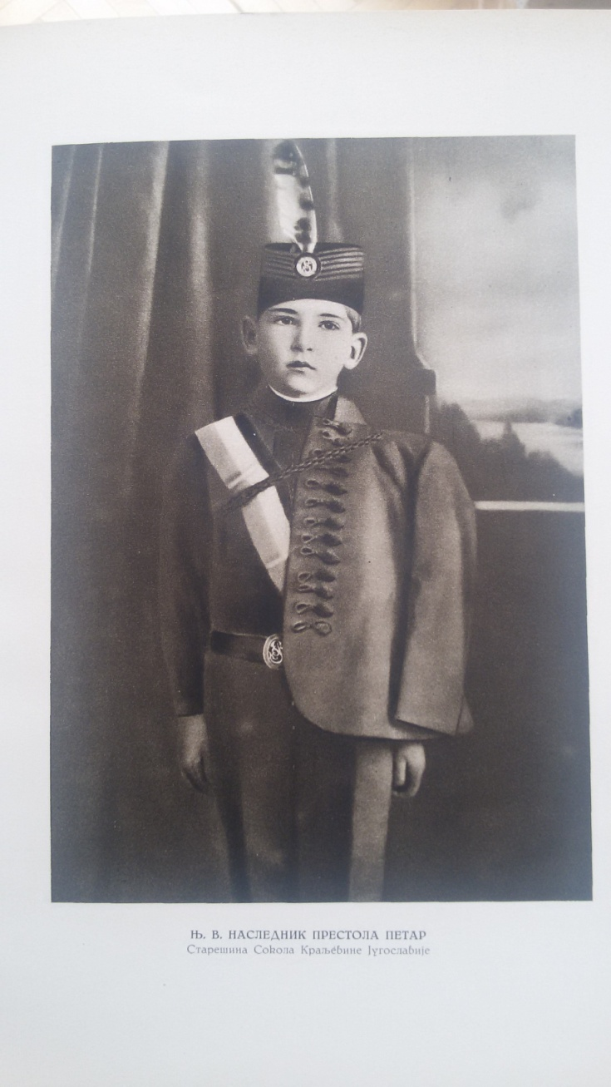
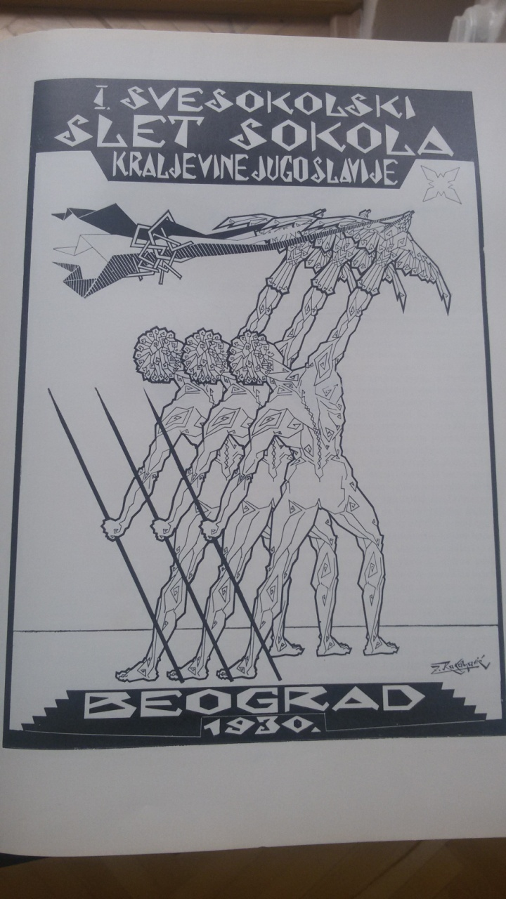
Následník trůnu princ Petr jako starosta Jugoslávského Sokola.
Propagační plakát sletu v roce 1930.

Slide 15
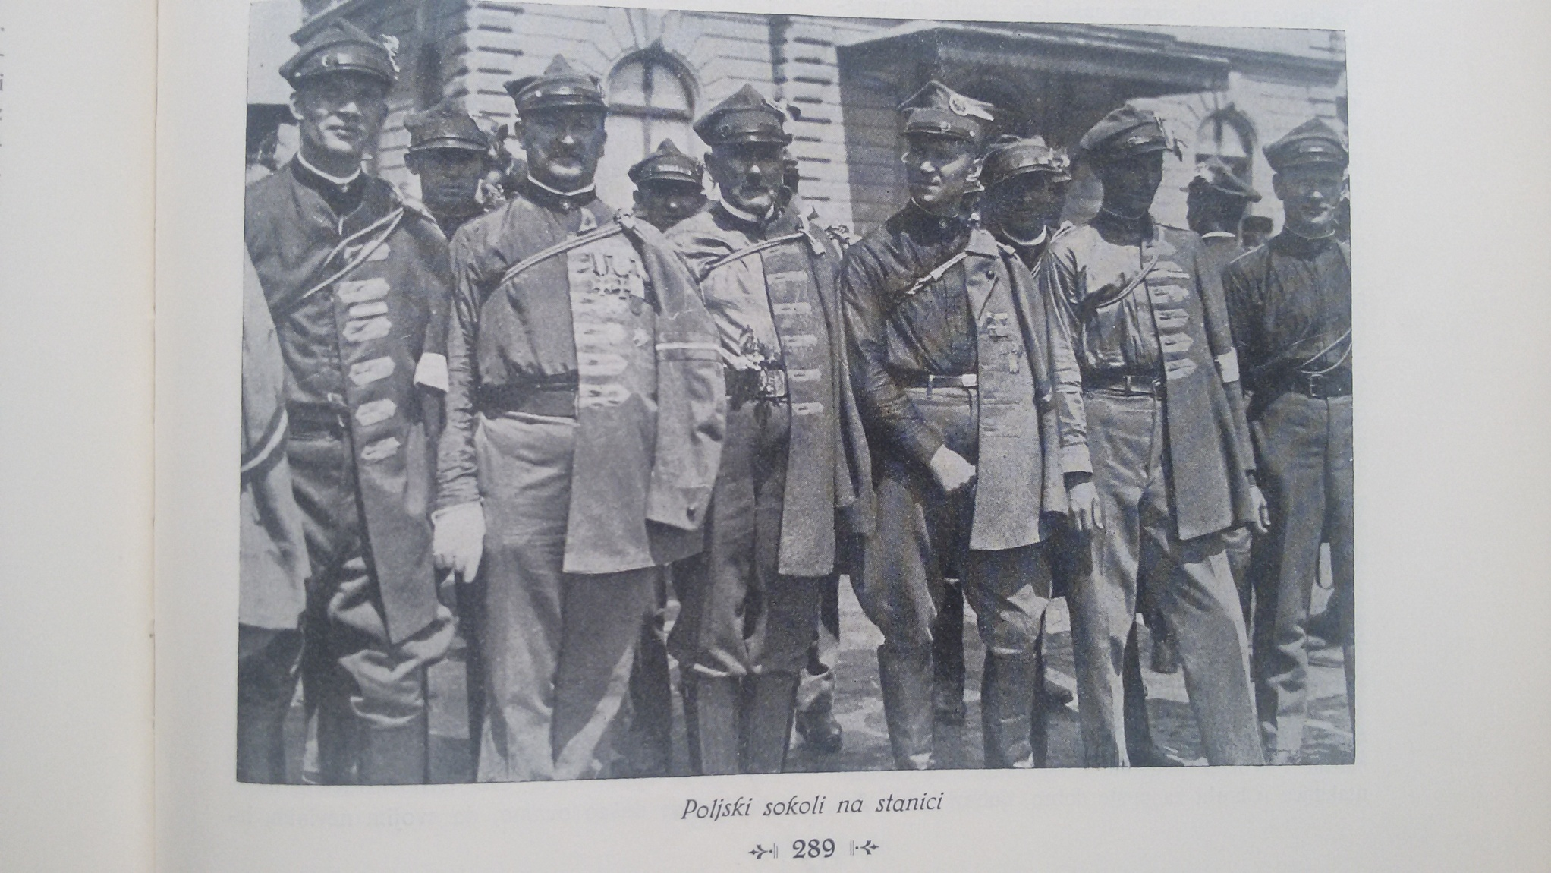
Příjezd polských sokolů do Bělehradu

Slide 16
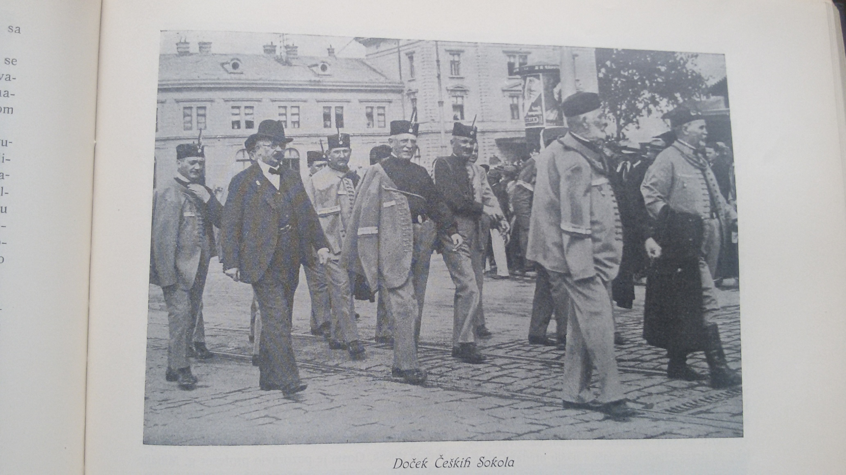
Příjezd českých sokolů do Bělehradu.

Slide 17
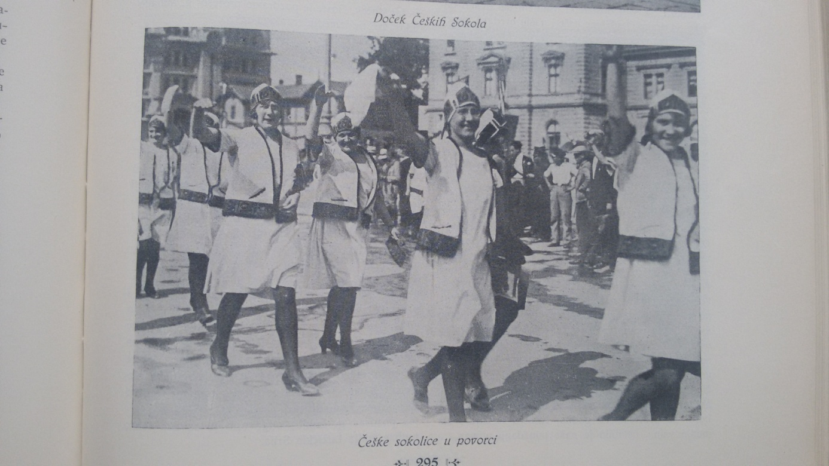
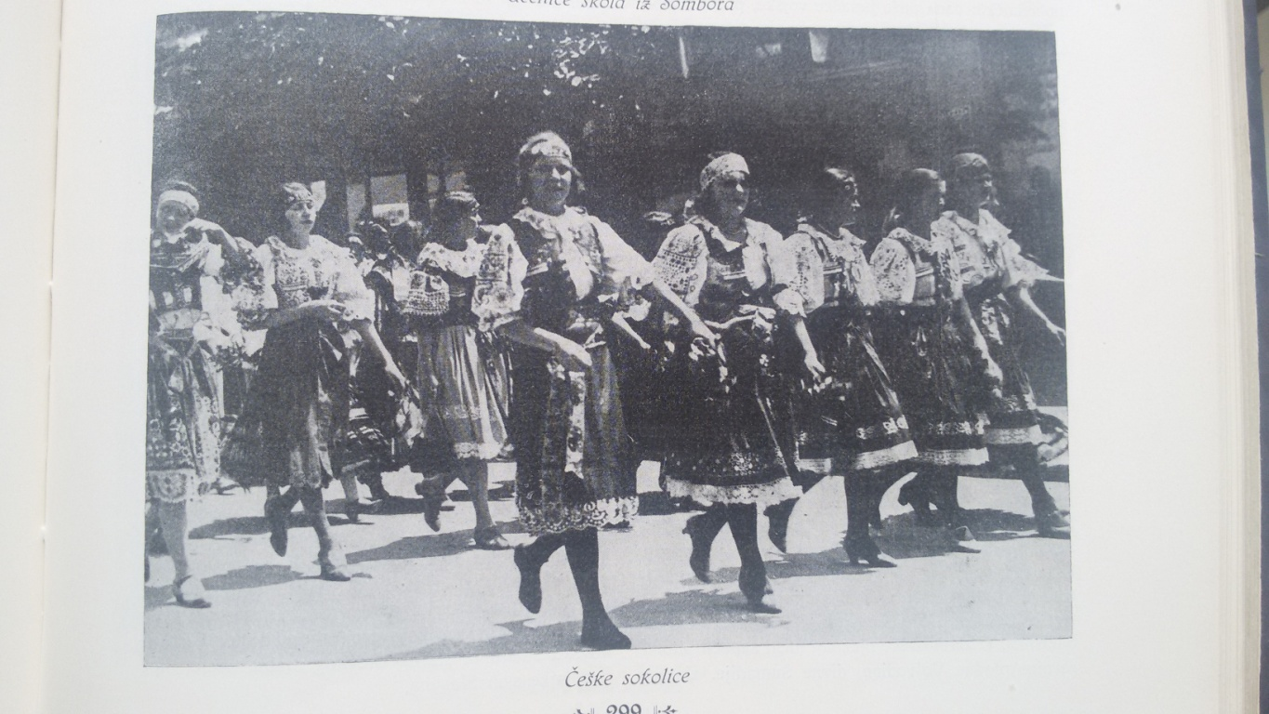
České sokolky v průvodu

Slide 18
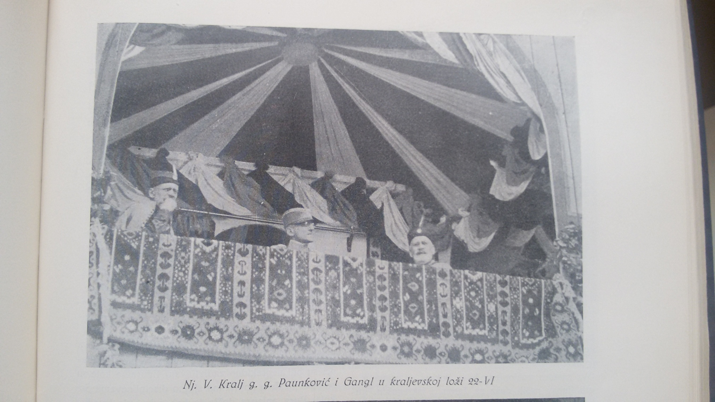
Král a nejvyšší funkcionáři Sokola přihlížejí programu

Slide 19
Říjen 1930 – v brněnských Lidových novinách vyšly články britského publicisty Roberta W. Setona-Watsona – kritizoval poměry v Jugoslávii i netečnost Čechoslováků vůči nim
„…ačkoliv se stává stále jasnější, že krok ze dne 6. ledna nebyl náhlý krok, ale byl dlouhou dobu předem připravován, je přece na druhé straně jasno, že byl proveden bez podrobného plánu postupu kromě rozhodnutí nikdy se nevrátiti k vládě stran. […] jakékoliv myšlenka na krátkou a pomíjející zatímnost byla opuštěna a provádí se pokus vyvinouti novou vládní soustavu na směrnicích absolutisticko-byrokratických a polofašistických.“
Lidové noviny, 24. 10. 1930
kritizoval ostrý postup režimu proti opozici a jejím předákům, složení vlády a bánských a městských orgánů, zničení nezávislosti soudců a politický vliv na soud na ochranu státu
poukazoval i na naprosté okleštění svobody tisku a občanských svobod, šikanu obyvatelstva ze strany policie, soudů a státních úřadů a otřesné podmínky v jugoslávských věznicích
upozornil také na to, že režim ve snaze odstranit korupci a neschopnost, která byla vytýkána předchozím vládám, upevnil centralizaci

Slide 20
Okamžitá rozhořčená reakce z Bělehradu
Beneš: „Vědí přece v Bělehradě dobře, co všecko jsem já udělal v našem tisku a v naší veřejnosti za poslední dvě léta, co jsem udělal ve Francii a Anglii. Vědí také, jak v Chorvatsku a v jihoslovanské opozici jsou proto na nás rozhořčeni.“
Telegram E. Beneše vyslanci Fliedrovi, AMZV Praha, TO, č. 563/30, 28. 10. 1930.
Reagovali i čeští publicisté – František Hlaváček, Jan Hajšman, Julius Heidenreich – snaha zmírnit nepříznivý dojem z článku Setona-Watsona
„Co jsou všecky stíny a vady přechodné diktatury, na něž Scotus Viator [pseudonym, který používal Seton-Watson zejména před válkou – poznámka J. Š.] veřejně poukázal, proti té radostné skutečnosti, že Jugoslávie je z počátečních nesnází a zmatků – i za cenu dočasné ztráty občanských svobod – zachráněna a že kráčí vzestupnou cestou pokroku.[…] Hlavní rozdíl mezi názorem profesora Setona-Watsona a pojetím naším je v tom, Skotský Poutník [v překladu Scotus Viator – poznámka J. Š.] vidí v jihoslovanské diktatuře vážné ohrožení svobody občanské, kdežto my ji přijímáme jako dočasnou nezbytnost na záchranu jihoslovanské svobody vůbec.“
Lidové noviny, 30. 11. 1930

Slide 21
Zahraničně-politické vlivy počátkem 30. let
Březen 1931 – návrh rakousko-německé celní unie
ČSR striktně proti, Jugoslávie a Rumunsko předpokládaly, že by z toho mohly mít prospěch, Beneš je ale nakonec přesvědčil → společný protest na půdě SN
celní unie proti ženevským závazkům o rakouské nezávislosti z roku 1922 – rozhodl tak mezinárodní soudní dvůr a celý projekt byl ukončen
1931- Hooverův plán – na rok odkládal německé splátky reparací, válečných dluhů a půjček – ČSR pro (doufala ve stabilizaci poměrů ve střední Evropě), Jugoslávie proti (obávala se o své reparační platby) – oddělený postup
1932 – Tardieův plán – franc. premiér předpokládal hospodářské sblížení MD s Rakouskem a Maďarskem, tak by čelili hospodářské hrozbě Německa, proti VB a Itálie → zamítnut
Mussolini – návrh tzv. Paktu čtyř - vytvoření direktoria velmocí, tvořeného Itálií, Německem, Velkou Británií a Francií, které by rozhodovalo o dění v Evropě a zároveň také o revizi mírových smluv. Mussoliniho cílem bylo prostřednictvím Paktu čtyř izolovat SSSR a narušit hegemonii Francie v Evropě
Ostrý protest Francie i MD → nebyl uskutečněn
1933 – Benešův pokus o usmíření s Polskem, nabídka paktu věčného přátelství odmítnuta ministrem zahraničí Józefem Beckem

Slide 22
Leden 1933 – vítězství nacistů v Německu
Reakcí na to všechno větší snaha o posílení soudržnosti MD
Únor 1933 – Organizační pakt Malé dohody
cílem bylo vytvořit podmínky pro prohloubení vzájemné spolupráce a také přetvoření Malé dohody ve středoevropský mocenský blok
paktem byla zřízena Stálá rada Malé dohody (řídící orgán) a také Hospodářská rada, tvořená odborníky na otázky hospodářské, obchodní a finanční, působící jako poradní orgán Stálé rady
Čl. 6 OP MD:
„…jakýkoliv jednostranný akt, který mění dosavadní postavení jednoho ze států Malé dohody vůči některému třetímu státu, jakož i každá hospodářská smlouva s důležitými politickými důsledky bude v budoucnosti potřebovat souhlas všech členů malé dohody.“
Beneš za podpis OP MD sklidil kritiku na vnitropolitické scéně – zejména od komunistů, ale i z Peroutkovy přítomnosti – vyčítali Benešovi, že chce ČSR zatáhnout do rozháraných balkánských poměrů a je to jen vnucená reakce na evropské poměry
V Jugoslávii Pakt MD přijat vesměs kladně, kritizovala jej opozice

Slide 23
Vnitropolitický vývoj v Jugoslávii a reakce ČSR
Září 1931 - rekonstrukce vlády v Jugoslávii
3. září 1931- vydána oktrojovaná ústava
Obnoven parlament, zřízen senát, vypsány volby, obnoveny politické strany, ale proces jejich registrace velmi složitý – prakticky nemožné
Volební zákon preferoval režimní stranu a většině stran znemožňoval účast ve volbách, nespravedlivé rozložení křesel podle výsledků (2/3 křesel v každé bánovině vítězi, zbytek si poměrně rozdělily ostatní strany)
8. listopadu 1931 – volby v Jugoslávii, bojkotovány opozicí, provázeny protesty studentů – zatýkání studentských vůdců
Ačkoliv byla oktrojována ústava a znovuzřízen parlament, nejednalo se o skutečné ukončení diktatury, ta de facto pokračovala nadále

Slide 24
Obnovení ústavnosti v Jugoslávii československá politická reprezentace přivítala jako další krok na cestě k normálním politickým poměrům a k demokratizaci
„Tyto volby budou pamětihodné tím, že jsou to volby jediné strany, zvláštnost v politických dějinách Evropy. Výhody takového situace jsou nasnadě. Volební agitace je zbavena dramatického živlu temperamentních utkání soupeřících kandidátů, náruživých debat, horečných kalkulací a napjatého očekávání volebního výsledku.“
Československá republika, 9. 10. 1931
Kritický byl vůči jugoslávské ústavě a zejména vůči volebnímu zákonu katolický tisk, sociální demokracie, komunisté, slovenští ľuďáci a bulvární noviny Jiřího Stříbrného
Volby označovány za komedii, za zmanipulované, zdůrazňován nátlak režimu na voliče
Ostrou reakci jugoslávského zamini vyvolaly kritické komentář Jeronýma Holečka v Národním osvobození a v Přítomnosti, které napsal po své návštěvě Jugoslávie v říjnu 1931, kritizoval i lidi obklopující krále a také postoj ČSR a jeho podporu diktatury

Slide 25
„Znamenal-li režim zahájený 6. ledna 1929 újmu na politických právech, přece svojí otevřeností a zdůrazňováním, že jde o přechodnou přísnost, dával naději, že opravdověji dovede se zříci svého absolutismu a sám nebude v daný okamžik překážkou, aby Jihoslované se nevrátili do normálních kolejí demokratického vývoje. Zatím však národu nebyla vrácena ani část občanských práv. Přestože byly vypsány a provedeny parlamentní volby, nebyla obnovena svoboda tisku, právo shromažďovací, dále jsou přípustny internace, nezávislost soudcovská podle oktrojované ústavy je suspendována na dalších pět let. […] Samo ustavení o veřejném výkonu volebního práva mohlo by stačiti k pochybnostem o opravdovosti záměru přejíti od diktatury k parlamentarismu, ale na místě nabyl jsem přesvědčení, že záměrem diktatury bylo stvořiti si monopolní fašistickou stranu, rozšířiti snad kruh spolupracovníků, ale spíše povlovných loutek a kývalů; diktaturu utvrditi, nikoliv likvidovati.“
Holeček, Jeroným: Zastření diktatury v Jugoslávii. Přítomnost 8, 1931, č. 47, s. 740–741.

Slide 26
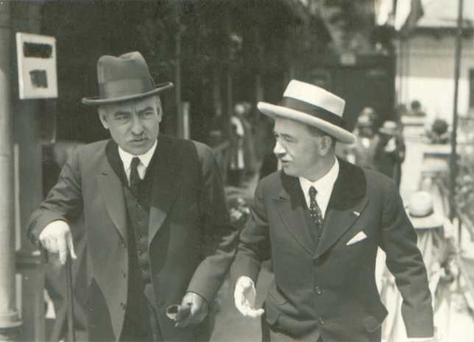
Duben 1932 – demise jugoslávské vlády, novým premiérem Vojislav Marinković, v čele vlády ale jen krátce
1932–1933 – postupné obnovování politického života v Jugoslávii, vznik stran i nadále komplikovaný, ne však nemožný – pozitivní ohlas v ČSR
Edvard Beneš s jugoslávským ministrem Vojislavem Marinkovićem na konferenci Malé dohody ve Štrbském Plesu v červnu 1930

Slide 27
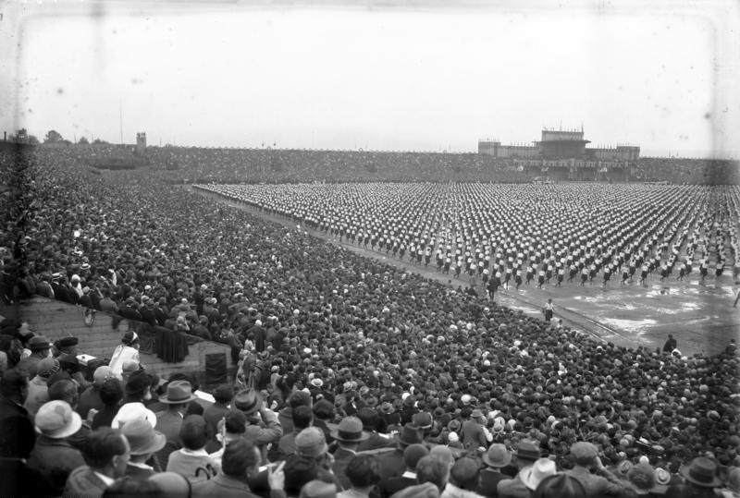
Vzájemné vztahy v letech 1932–1933
Červen–červenec 1932 – IX. Všesokolský slet v Praze – delegace jugoslávských sokolů (asi 5 000), zájem tisku i veřejnosti
Velká výstava o jugoslávské kultuře pod protektorátem královny Marie
Vše mělo propagovat bezvadné československo-jugoslávské vztahy
Ve skutečnosti čs. strana neměla zájem na tom, aby slet navštívil jugoslávský král, aby s ním Masaryk nemusel sdílet lóži

Slide 28
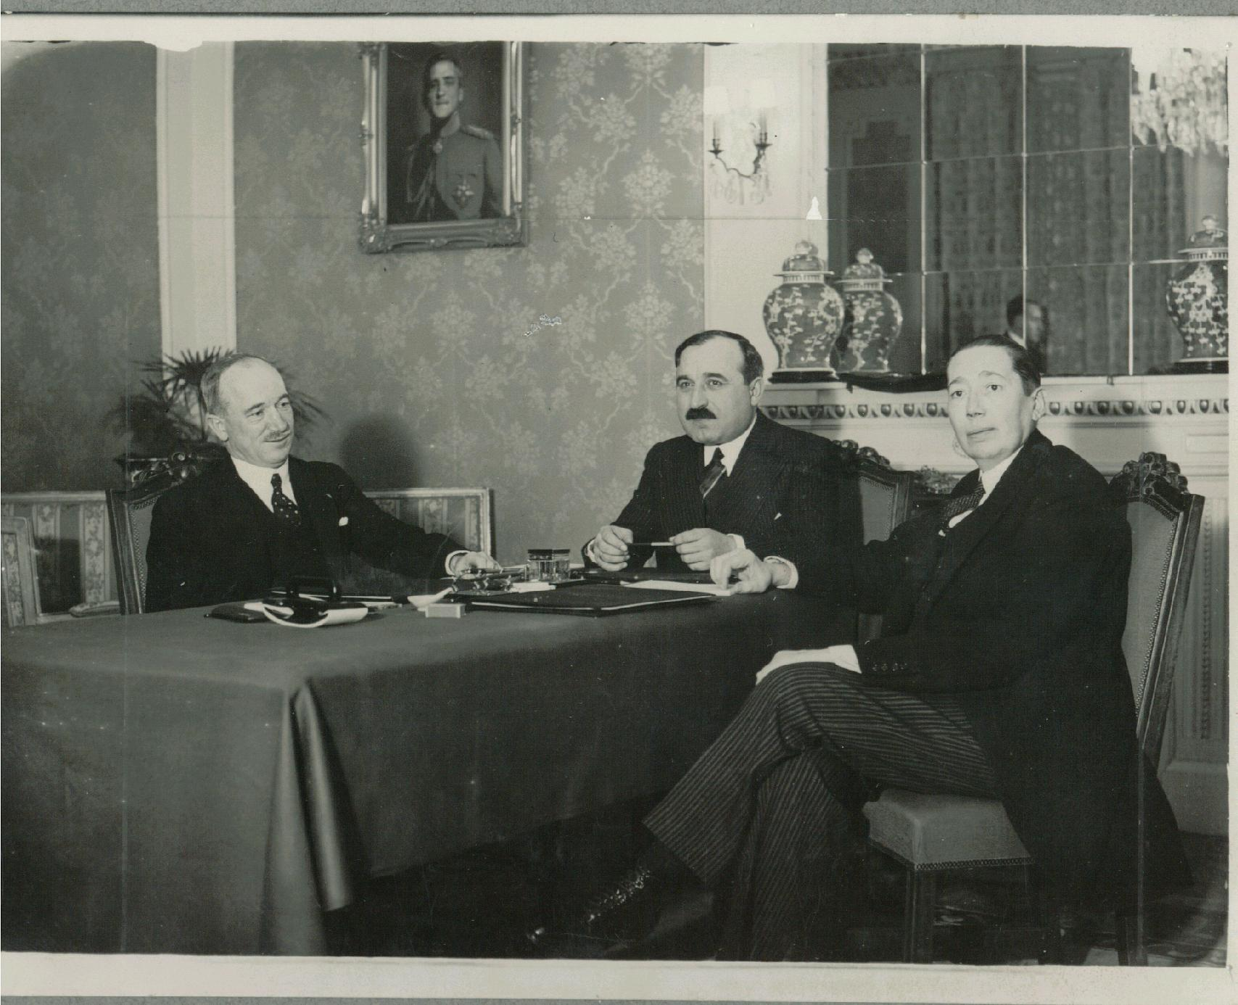
Edvard Beneš, Bogoljub Jevtić a Nicolae Titulescu na konferenci MD v Bělehradě v prosinci 1932

Slide 29
Prosinec 1932 – schůze Malé dohody v Bělehradě
Beneš jednal s krále Alexandrem o problémech středoevropské politiky, reorganizaci Malé dohody a nebezpečí italské expanze
Benešův dojem z poměrů v Jugoslávii byl dobrý, jednal však jen s oficiálními představiteli, ne s opozicí
V průběhu roku 1932 incidenty kvůli kritickému psaní československých novin o Jugoslávii (katolické, levicové, Lidové noviny – H. Ripka, Přítomnost, „stříbrňácký“ tisk)
v Jugoslávii v roce 1932 zakázány některé československé noviny, kvůli způsobu, jakým psali o tamním režimu (zejména tisk Národní ligy J. Stříbrného)
z Československa se během roku 1932 ozývalo čím dál více kritických hlasů, které upozorňovaly na to, že jugoslávský režim je i nadále diktaturou, přestože se od podzimu 1931 schovává za existenci ústavy a parlamentu

Slide 30
Kritika jugoslávského režimu pokračovala i v roce 1933 – zejména v lednu 1933 u příležitosti výročí
„Diktatura je vinna dokonalým rozvratem vnitropolitických poměrů, protože nehledala cesty, jak by rozřešila ožehavé otázky soužití elementů, z nichž se Jugoslávie skládá a prostě ignorovala volání Chorvatů po vhodné úpravě.“
Právo lidu, 6. 1. 1933
leden 1933 – pokus o fašistický puč v Brně – útok příslušníků Národní obce fašistické na Svatoplukova kasárna v Židenicích
puč záhy potlačen
vůdci puče Ladislav Kobzínek (někdy psán také jako Kobsinek) a Duchoslav Gajdl (Gaidl) uprchli do Jugoslávie
Složitá jednání o jejich vydání komplikována indiskrecí čs. tisku, nakonec vydáni do ČSR
V polovině roku byli v Brně odsouzeni k několika letům vězení, tresty ale nebyly příliš vysoké. Soud sledovali i Jugoslávci, kteří trest šesti let vězení pro hlavního organizátora puče Kobzínka hodnotili jako mírný

Slide 31
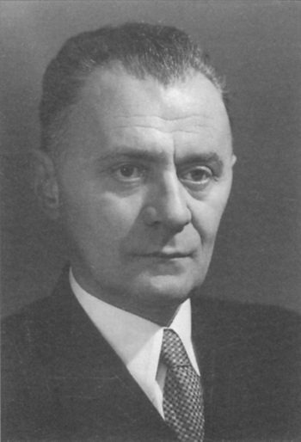
Důležitá role tisku při utváření názoru čs. veřejného mínění na jugoslávský režim
Jugoslávci si to uvědomovali, pozvali proto jednoho z nejhlasitějších kritiků jug. režimu v ČSR, redaktora Lidových novin Huberta Ripku na audienci přímo ke králi Alexandrovi
Král hájil vyhlášení diktatury, ale připustil, že došlo k chybám. Také zdůraznil, že se postupně snaží o návrat parlamentního systému, byť to jde pomalu. Diktatura podle něj byla jen přechodným jevem. Král trval také na tom, že v žádném případě nedopustí rozbití národní jednoty
Řešili také zahraniční politiku a jugoslávskou vnitřní politiku
Kromě krále a ministrů (Bogoljub Jevtić – min. zahraničních věcí) se Ripka setkal i s představiteli opozice – upozorňovali ho, že v Jugoslávii klesají sympatie k ČSR kvůli podpoře režimu
Hubert Ripka

Slide 32
Koncem roku 1933 – oslavy 15. výroční vzniku obou států – vzájemné oslavy
28. října v Jugoslávii probíhaly koncerty, slavnostní akademie, divadelní představení a přednášky
V Bělehradě pronesl slavnostní projev na počest Československa předseda skupštiny a Jihoslovansko-československé ligy Kosta Kumanudi, který zdůraznil zejména zásluhy prezidenta Masaryka a ministra Beneše
Ligy hlavním organizátorem oslav
V jugoslávském tisku chyběly politické komentáře, pouze mechanický popis průběhu oslav a drobné medailony Beneše a Masaryka

Slide 33
V ČSR oslavy vzniku Jugoslávie větší
V Lidových novinách a v Prager Presse vyšel při této příležitosti úvodník od Edvarda Beneše a také projev krále Alexandra
Ve Venkově vyjádřil František Staněk přání, aby se utužovala jihoslovanská jednota
Karel Kramář v Národních listech zdůraznil známé heslo „Věrnost za věrnost“. Zároveň upozornil na to, že se oba státy ve svém poválečném vývoji dopustily řady chyb ve vnitřní politice, způsobených centralizačními pokusy, které vedly k problémům na Slovensku a v Chorvatsku
K jugoslávskému výročí se vyjádřili i další přední českoslovenští politici, například do Českého slova psal Václav Klofáč, do Národní politiky a Slovenského východu Milan Hodža

Slide 34
„Pod vedením svého panovníka, který dovedl pochopit skutečné zájmy nového státu, podařilo se Jugoslávii během posledních let zdolati všecky vnitřní překážky. Dnes je celá země prodchnuta jednotným, pečlivě pěstěným jihoslovanským smýšlením, které poskytuje pevné záruky budoucího vývoje Jugoslávie.“
Národní střed, 30. 11. 1933
dokonce i katolický, sociálnědemokratický a německý tisk v Československu psal tentokrát oproti svým běžným zvyklostem o Jugoslávii příznivě nebo alespoň zdrženlivě. Pouze „stříbrňácký tisk“ v čele s Expresem či Poledním listem si tradičně neodpustil protijugoslávské výpady
ti, kdo se chtěli nenápadně vyhnout oslavným článkům na krále Alexandra a jeho režim, jako například lidovci či sociální demokraté, jeho tradiční kritici, připomínali ve svých článcích zakladatele dynastie Karađorđevićů či utrpení Srbů za první světové války

